Slide 1
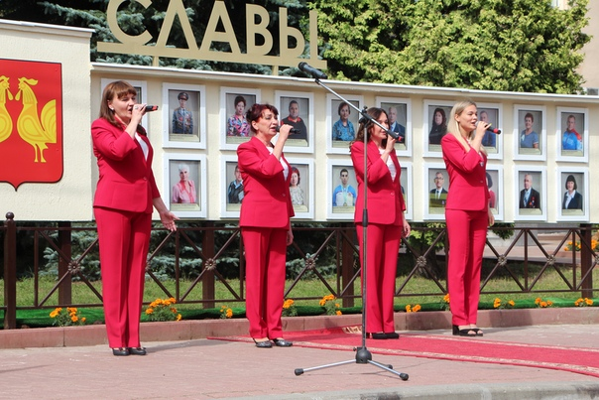
В НАЧАЛЕ НОЯБРЯ 2020 ГОДА
В ГОРОДЕ ПЕТУШКИ УВИДЕЛА
СВЕТ ОБНОВЛЕННАЯ
ГАЛЕРЕЯ СЛАВЫ

Slide 2
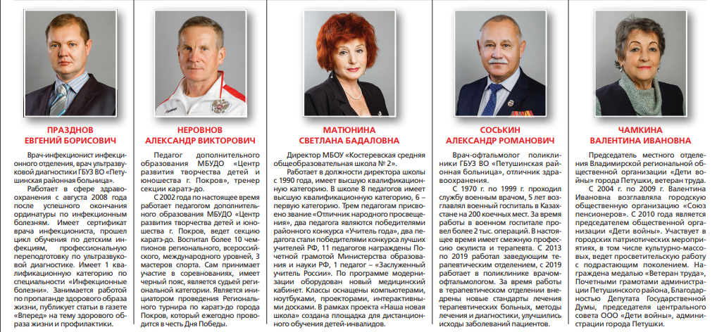
ВОТ ТАКИЕ ЗАМЕЧАТЕЛЬНЫЕ ЛЮДИ ЖИВУТ В НАШЕМ РАЙОНЕ

Slide 3
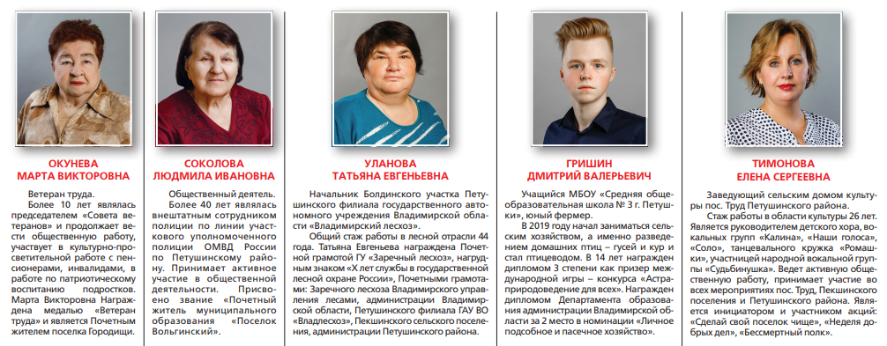
ВОТ ТАКИЕ ЗАМЕЧАТЕЛЬНЫЕ ЛЮДИ ЖИВУТ В НАШЕМ РАЙОНЕ
Гришин Дмитрий Валерьевич особенно близок нам, так как является учеником
10 класса нашей школы. Он очень трудолюбивый, творческий человек. Дима
занимается разведением кур, гусей, индюков, содержит большое приусадебное
хозяйство. Вплоть до 9 класса юноша посещал танцевальный и театральный
кружки Районного дома культуры. У мальчика полная и благополучная семья,
которая во всем поддерживает двух своих сыновей. Приятно осознавать, что в наше
время есть такие трудолюбивые и увлекающиеся люди. Нам есть с кого брать пример.
Мы гордимся тобой, Дима!!!

Slide 4
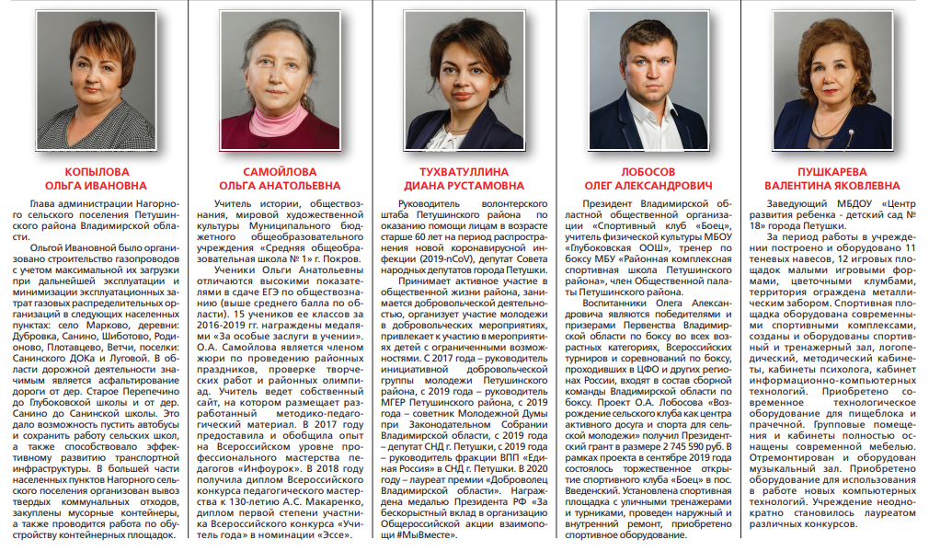
ВОТ ТАКИЕ ЗАМЕЧАТЕЛЬНЫЕ ЛЮДИ ЖИВУТ В НАШЕМ РАЙОНЕ

Slide 5
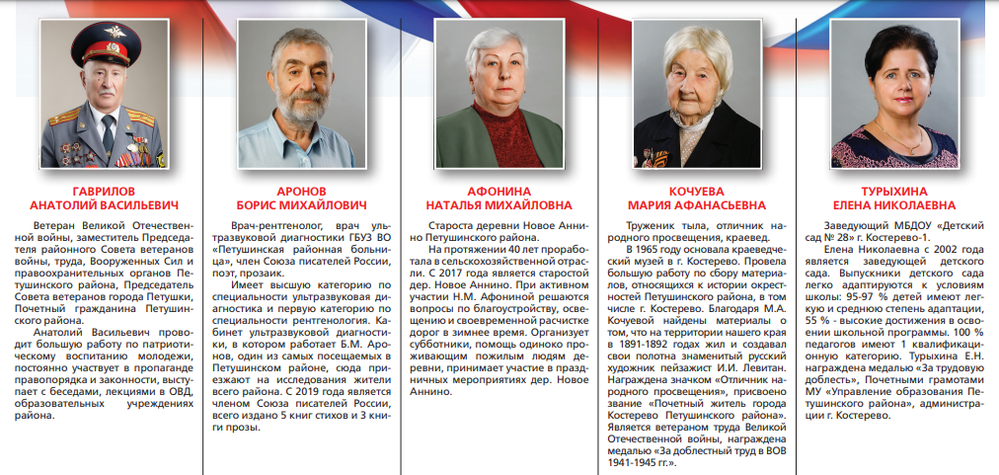
ВОТ ТАКИЕ ЗАМЕЧАТЕЛЬНЫЕ ЛЮДИ ЖИВУТ В НАШЕМ РАЙОНЕ

